Slide 1

Sistema de Gestión hostal doña clarita (2da ETAPA)
INTEGRANTES: -PATRICIO PALOMINOS
-Carlos poblete
-rolando gutiérrez

Slide 2
CONTENIDOS
INTRODUCCION BASE DE DATOS
MODIFICACIONES REALIZADAS AL MODELO
DESCRIPCIÓN DEL MODELO FINAL IMPLEMENTADO
EXPOSICIÓN PRÁCTICA APLICACIÓN WEB
EXPOSICIÓN PRÁCTICA APLICACIÓN DE ESCRITORIO

Slide 3
Base de DatoS: GENERALIDADES
PRINCIPALES PROBLEMAS Y DIFICULTADES
CLAVES PRIMARIAS NO POSEEN IDENTIDAD AUTONUMÉRICA
DIFICULTAD PARA IMPLEMENTAR PROCEDIMIENTOS ALMACENADOS
PROBLEMAS AL MODIFICAR MODELO DE DATOS.
PIEZAS DESARROLLADAS EN BASE DE DATOS
TABLAS
RELACIONES DE FK
SECUENCIAS DE PK
TRIGGERS ASOCIADOS A SECUENCIA – PK
POBLAMIENTO DE TABLAS BASE

Slide 4
MODIFICACIONES AL MODELO
PRIMERA VERSION
SE MODIFICA EL PLANTEAMIENTO DE TABLAS POR TIPO DE ENTIDAD, POR TABLA UNICA CON ROLES DIFERENCIADOS
SE IMPLEMENTAN TABLAS ASOCIADAS AL MANEJO FINANCIERO
SE MODIFICA EL MODELO DE RESERVA Y DE ORDENES DE PEDIDO

Slide 5
MODIFICACIONES AL MODELO
SEGUNDA VERSION
SE RETORNA AL MODELO ORIGINAL DE TABLAS POR TIPO DE ENTIDAD
INCORPORA MODELO PARA EL MANEJO DEL SERVICIO COMEDOR

Slide 6
DETALLE DEL MODELO FINAL DE BASE DE DATOS

Slide 7
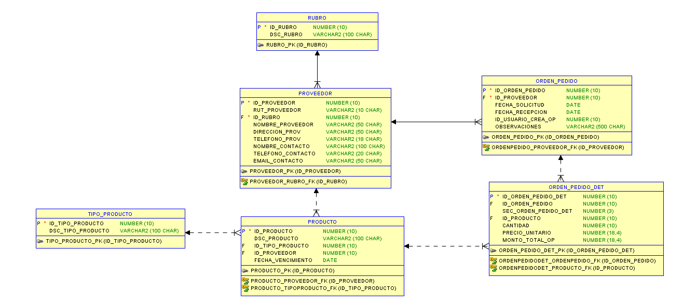
Diagrama 1: proveedor

Slide 8
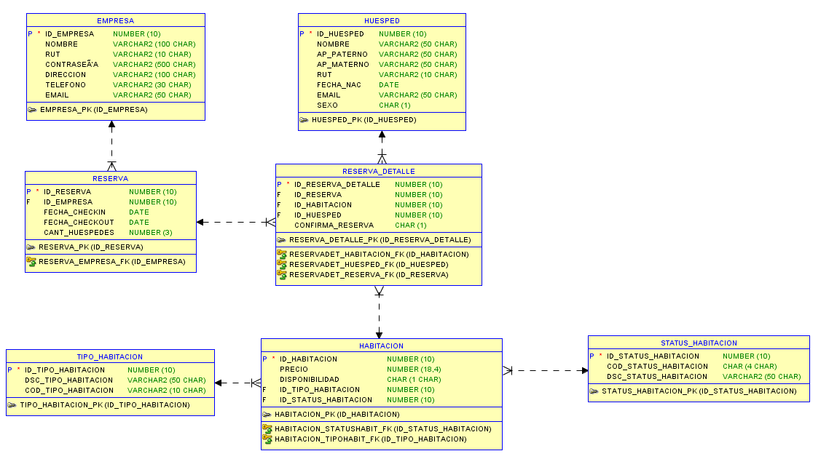
Diagrama 2: empresa y manejo de reserva

Slide 9
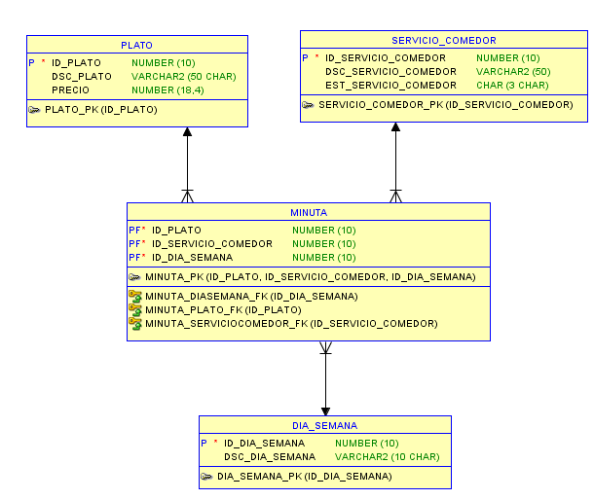
Diagrama 3: gestion del servicio comedor

Slide 10
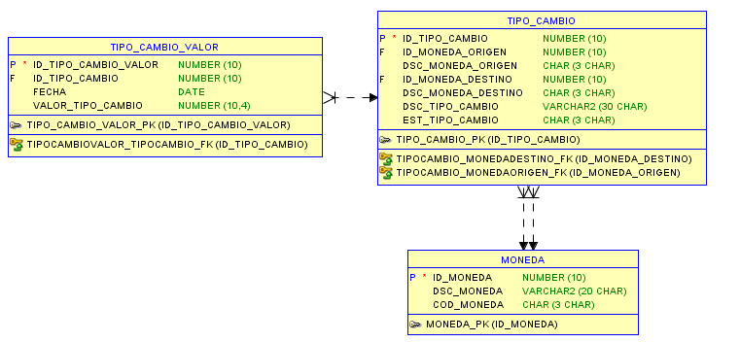
Diagrama 4: manejo financiero

Slide 11
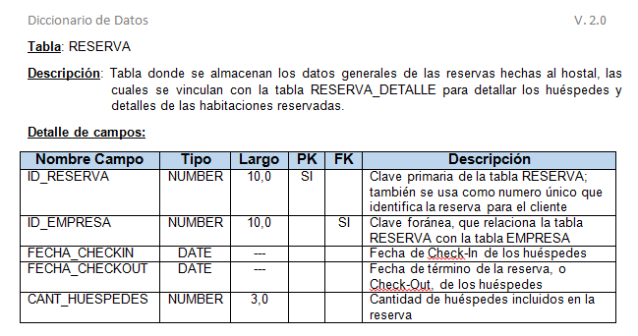
Documentación asociada: diccionario de datos

Slide 12
EXPOSICIÓN PRÁCTICA DE APLICACIONES

Slide 13

gracias

